Slide 1

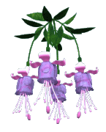
Trường Tiểu học Nam Dương
Chào mừng quý Thầy, Cô giáo về dự giờ lớp 3A

Slide 2
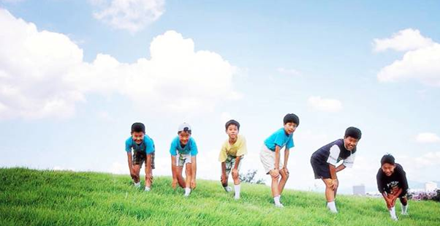
KHỞI ĐỘNG

Slide 3

Biểu tượng này được gọi là gì?

Slide 4


Thứ năm ngày 16 tháng 11 năm 2017
Tin học
Bài 3: VẼ HÌNH TỪ HÌNH MẪU CÓ SẴN,
CHỌN ĐỘ DÀY, MÀU VẼ (tiết 1)

Slide 5


VẼ HÌNH TỪ HÌNH MẪU CÓ SẴN,
CHỌN ĐỘ DÀY, MÀU VẼ (tiết 1)
A. HOẠT ĐỘNG CƠ BẢN
* Chọn độ dày, màu nét vẽ
Bước 1: Chọn một hình mẫu có sẵn.
Bước 2: Nháy chọn , chọn kích thước cho nét vẽ.
Bước 3: Nháy chọn màu Color 1
Bước 4: Kéo thả chuột trên trang vẽ cho tới khi được hình mong muốn.
Thảo luận nhóm đôi. Tìm hiểu các bước chọn độ dày, màu nét vẽ?

Slide 6




Hình tròn
Hình Elip
Hình vuông
Hình chữ nhật

Slide 7
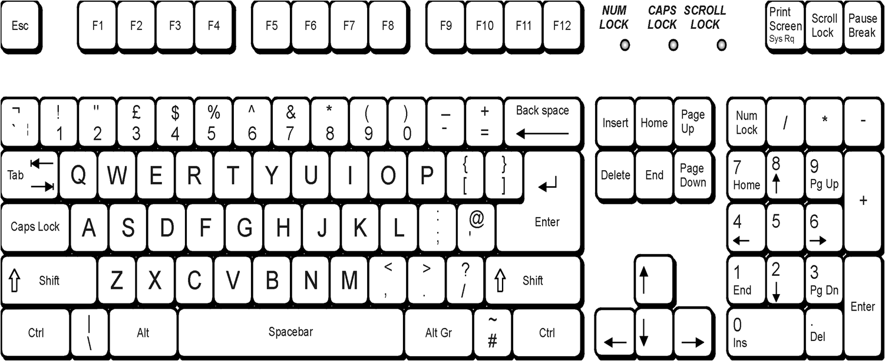
VẼ HÌNH TỪ HÌNH MẪU CÓ SẴN,
CHỌN ĐỘ DÀY, MÀU VẼ (tiết 1)
A. HOẠT ĐỘNG CƠ BẢN
* Chú ý:
Để vẽ được hình tròn hoặc hình vuông, em chọn công cụ hoặc trong hình mẫu rồi giữ phím SHIFT trong lúc vẽ.

Slide 8


VẼ HÌNH TỪ HÌNH MẪU CÓ SẴN,
CHỌN ĐỘ DÀY, MÀU VẼ (tiết 1)
B. HOẠT ĐỘNG THỰC HÀNH
Vẽ hình mẫu dưới đây và tô màu theo ý thích.

Slide 9

VẼ HÌNH TỪ HÌNH MẪU CÓ SẴN,
CHỌN ĐỘ DÀY, MÀU VẼ (tiết 1)
B. HOẠT ĐỘNG ỨNG DỤNG MỞ RỘNG
Trao đổi nhóm đôi, vẽ một ngôi nhà theo tưởng tượng của em. Lưu bài với tên ngoi nha.
Gợi ý:

Slide 10

TRÒ CHƠI:
BÍ MẬT TRONG QUẢ BÓNG
CÂU HỎI?

Slide 11
LUẬT CHƠI
Có 5 quả bóng được đánh số từ 1 đến 5, trong mỗi quả bóng ẩn chứa một cụm từ bí mật.
Nhiệm vụ của em là trả lời các câu hỏi chứa trong quả bóng bí mật. Thời gian trong mỗi câu hỏi là 5 giây.

Slide 12
TRÒ CHƠI:
BÍ MẬT TRONG QUẢ BÓNG
1
2
3
4
5
Chọn bóng

Slide 13



CHỌN ĐÁP ÁN ĐÚNG
Câu 1: Để khởi động phần mềm Paint em thực hiện như thế nào?
A. Nháy nút trái chuột trái lên phần mềm Paint
B. Nháy đúp chuột trái lên phần mềm Paint
C. Nháy phải chuột lên phần mềm Paint

Slide 14
CHỌN ĐÁP ÁN ĐÚNG
Câu 2: Các biểu tượng sau đây em gọi tên là gì?
A. Hộp màu
B. Hình mẫu
C. Hộp công cụ

Slide 15
CHỌN ĐÁP ÁN ĐÚNG
Câu 4: Để vẽ được hình tròn, hình vuông em thực hiện thế nào?
A. Nhấn giữ phím CTRL trong khi vẽ
B. Nhấn giữ phím SHIFT trong khi vẽ
C. Nhấn giữ phím CAPS LOCK trong khi vẽ

Slide 16

Em được tặng 1 điểm tốt.
16

Slide 17

CHỌN ĐÁP ÁN ĐÚNG
Câu 5: Trong phần mềm vẽ Paint Color 1 được gọi là màu gì?
A. Màu đỏ
B. Màu nền
C. Màu vẽ

